Slide 1
VI EDYCJA MARSZU „ŚLADAMI GEN. NILA – OD ZMIERZCHU DO ŚWITU”
07-08.09.2017 r.

Slide 2
CEL
Uczczenie pamięci Patrona Jednostki Wojskowej NIL, gen. Augusta Emila Fieldorfa NILA – twórcy i dowódcy KEDYWU, bojownika o wolność Narodu Polskiego oraz żołnierzy zgrupowań partyzanckich, walczących w rejonie Beskidu Makowskiego i Wyspowego.
Promocja i popularyzacja służby w jednostkach Wojsk Specjalnych.
Wyjście naprzeciw zapotrzebowaniu na organizację imprezy z elementami szkolenia Wojsk Specjalnych.
Popularyzacja i upowszechnianie marszu – biegania jako najprostszej formy rekreacji i sportu.
ORGANIZATOR
Wojskowe Stowarzyszenie „Kultura – Turystyka - Obronność” działająca przy Klubie Wojsk Specjalnych, ul. Praska 70 Kraków
Jednostka Wojskowa NIL, ul. Tyniecka 45 Kraków
TERMIN I MIEJSCE
Marsz odbędzie się z 07 na 08 września 2017 r w rejonie Myślenic, Beskidu Makowskiego i Wyspowego.
Start: Marsz indywidualny ze startu wspólnego w rejonie Myślenic.
Zbiórka uczestników marszu w dniu 07 września 2017r. w ośrodku Kamiennik w m. Poręba (49° 47' 38.08", 20° 1' 35.20") do 16.00;
18.30 – uroczyste otwarcie zawodów – SUCHA POLANA;
18.30 – złożenie wiązanki kwiatów pod pomnikiem upamiętniającym walki partyzanckie II wojny światowej na Suchej Polanie;
19.03 (czas astronomicznego zachodu słońca) – start wspólny uczestników;

Slide 3
PISZĄ O NAS I POKAZUJĄ NAS
Strona JW NIL http://jw4724.wp.mil.pl/pl/51.html Mapa marszu z 2017 r. dostępna pod linkiem;
http://jw4724.wp.mil.pl/plik/image/MARSZ/Mapa_Marszu_2017m.jpg
https://www.facebook.com/marsznila/photos_stream?tab=photos_albums http://www.tvp.pl/krakow/kronika/wideo/10-x-2014-godz-1830/17195902 10min 30 sek http://www.rmf24.pl/kultura/news-marsz-sladami-gen-nila-od-zmierzchu-do-switu,nId,1022064 http://www.jw4724.wp.mil.pl/pl/51.html

Slide 4
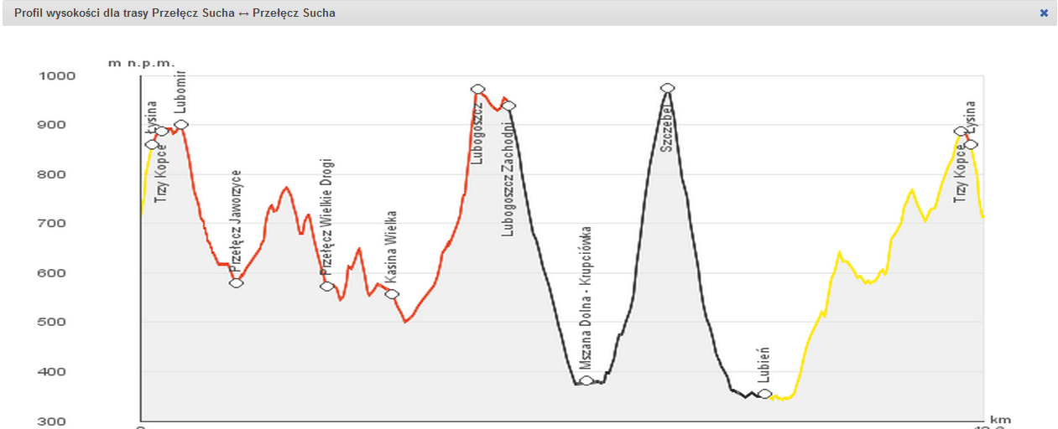
PROFIL TRASY

Slide 5
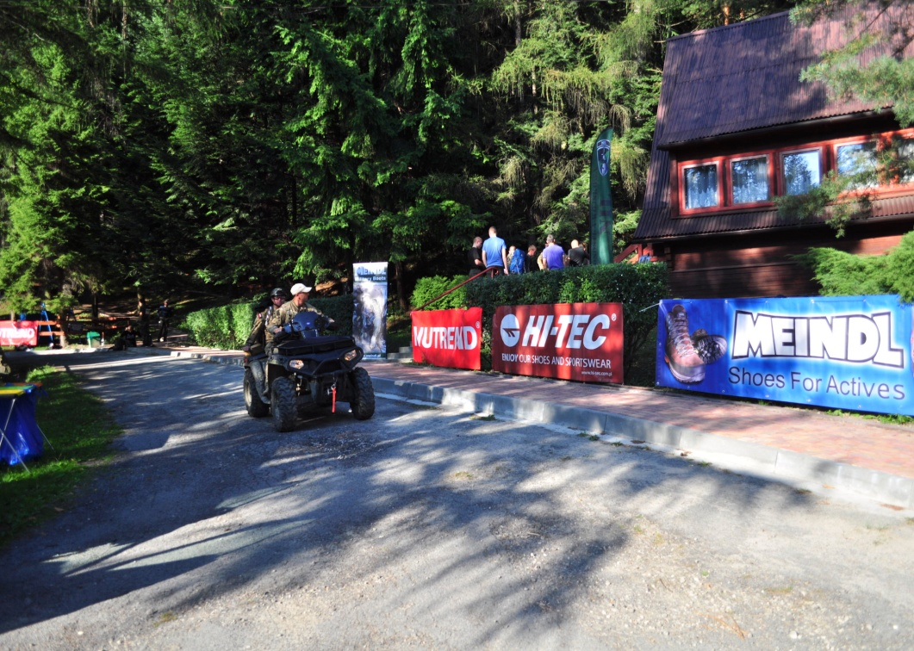
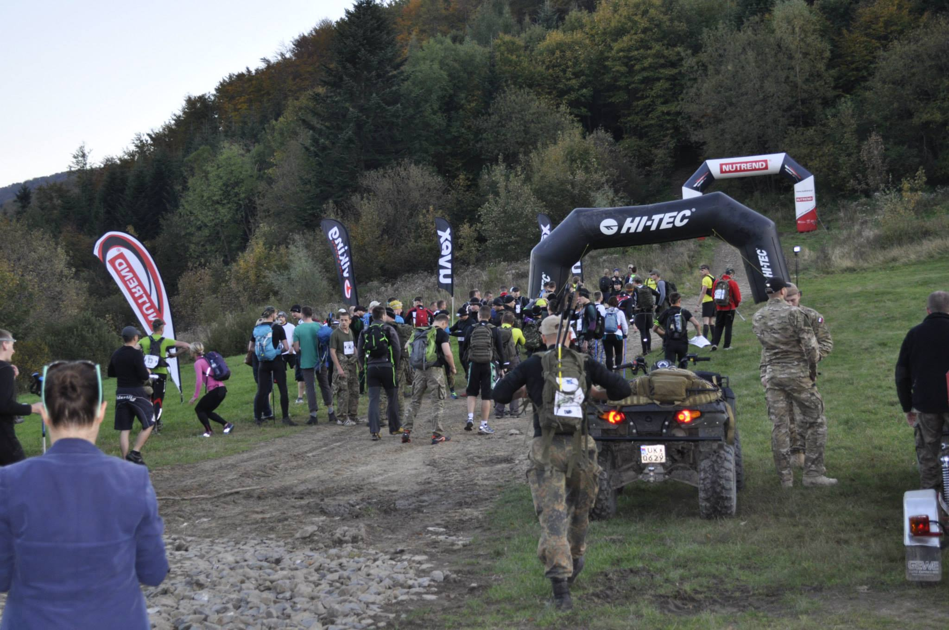
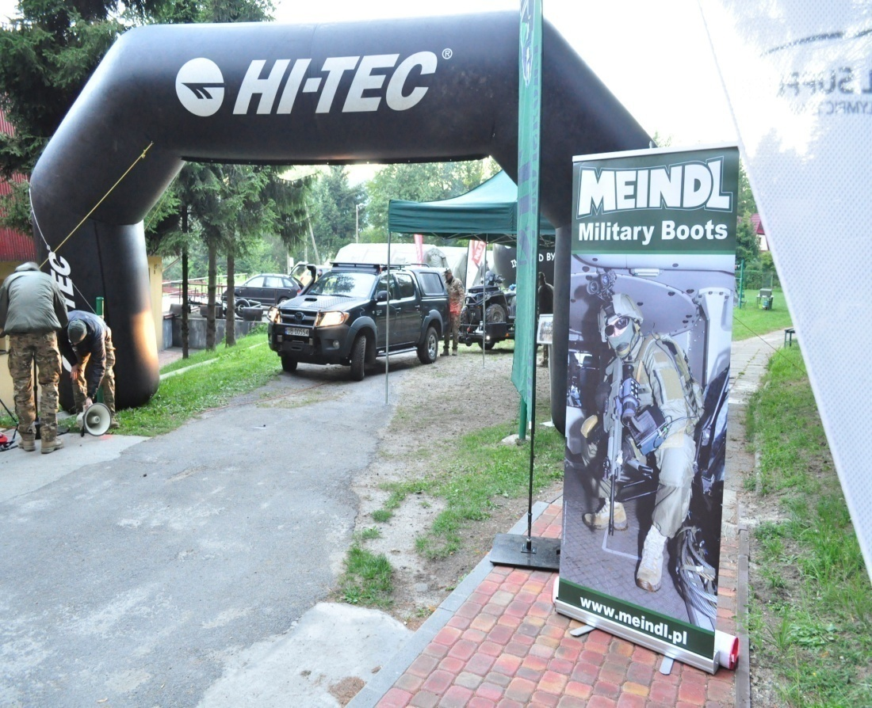
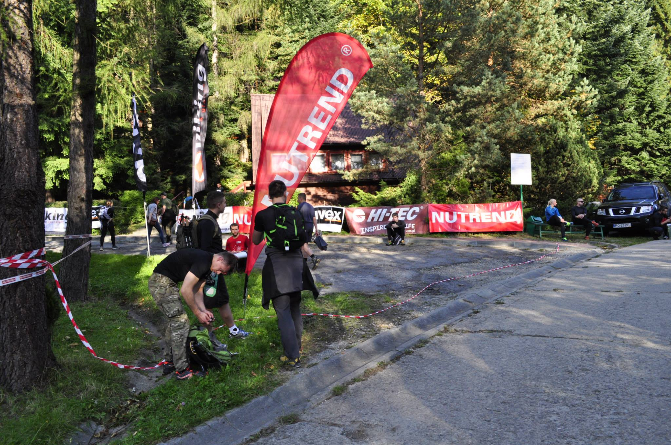

Slide 7
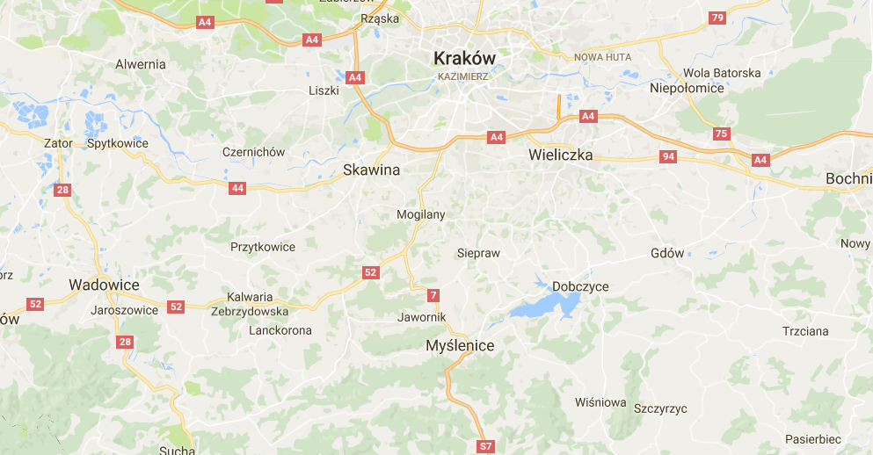
PORĘBA ośr. wyp. „POD KAMIENNIKIEM” http://podkamiennikiem.pl/#

Slide 8
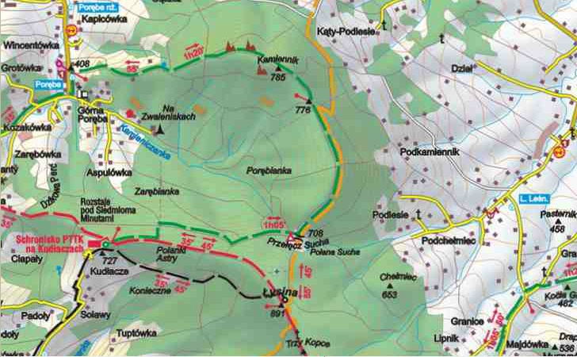
BIURO ZAWODÓW
OŚRODEK „POD KAMIENNIKIEM” META
START
POLANA SUCHA

Slide 9
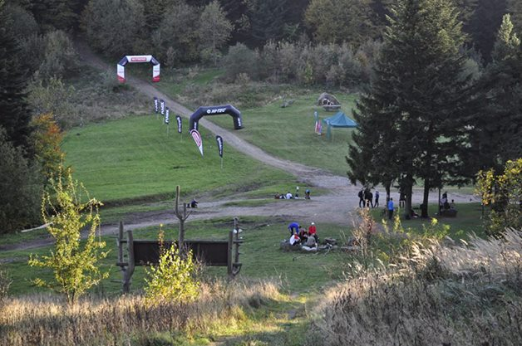
POLANASUCHA; miejsce startu (Beskid Wyspowy) miejscowość Poręba k. Myślenic.

